Slide 1

Εθνικό και Καποδιστριακό Πανεπιστήμιο Αθηνών
Ιατρική Σχολή
Εργαστήριο Ιστολογίας – Εμβρυολογίας
Ομάδα Μοριακής Καρκινογένεσης
Δ/ντής-Καθηγητής: Β. Γοργούλης
Αυτοφαγία και Καρκίνος
Σοφία Χαβάκη
Επικ. Καθηγήτρια

Slide 2
Αυτοφαγία
εξελικτικά συντηρημένη διεργασία του καταβολισμού
αποδόμηση/απομάκρυνση ελαττωματικών πρωτεϊνών, βιομορίων
και οργανιδίων
ανακύκλωση προϊόντων αποδόμησης
εξασφαλίζει την κυτταρική ομοιόσταση
Boya et al., Nat Cell Biol, 2013
Notes:
Η αυτοφαγία είναι βασική κυτταρική διεργασία που αφορά τον καταβολισμό. Η φυσιολογική της λειτουργία εξασφαλίζει την κυτταρική ομοιόσταση, μέσω της αποδόμησης και επομένως απομάκρυνσης ελαττωματικών πρωτεϊνών (redox-active aggregates of ubiquitinated proteins), βιομορίων και οργανιδίων (πχ μη-λειτουργικά μιτοχόνδρια πηγή ROS, δραστικών μορφών οξυγόνου) που διαφορετικά αν παρέμεναν στο κύτταρο θα διαμόρφωναν ένα τοξικό περιβάλλον . Στη συνέχεια τα προϊόντα αποδόμησης ανακυκλώνονται.

Slide 3
Αυτοφαγία
«αποτοξίνωση του κυττάρου»
παροχή βιομορίων για σύνθεση νέων μακρομορίων
διατήρηση ενεργειακού δυναμικού
Σε φυσιολογικές συνθήκες
Σε συνθήκες κυτταρικού στρες (διατροφικοί, χημικοί, φυσικοί, μολυσματικοί, γονιδιοτοξικοί
παράγοντες)
Ενεργοποίηση της αυτοφαγικής
λειτουργίας
διασφάλιση της κυτταρικής ομοιόστασης
Αυτοφαγία: ενδοκυτταρικό σύστημα ποιοτικού ελέγχου

Slide 4
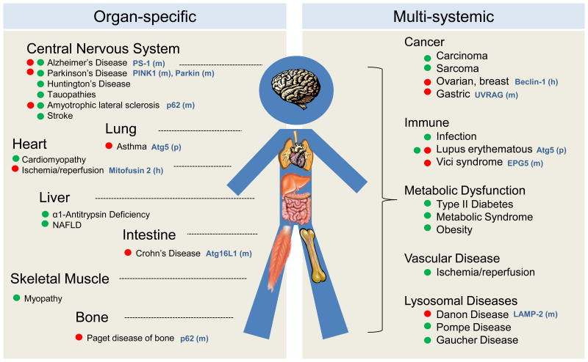
Αυτοφαγία
Δυσλειτουργική αυτοφαγία
Μεταβολικά νοσήματα
Καρδιαγγειακά νοσήματα
Νευροεκφυλιστικά νοσήματα
Νοσήματα μυοσκελετικού συστήματος
Αποταμιευτικές παθήσεις λυσοσωμάτων
Λοιμώξεις / φλεγμονώδη νοσήματα
Καρκίνος
Schneider & Cuervo, Curr Opin Genet Dev, 2014

Slide 5
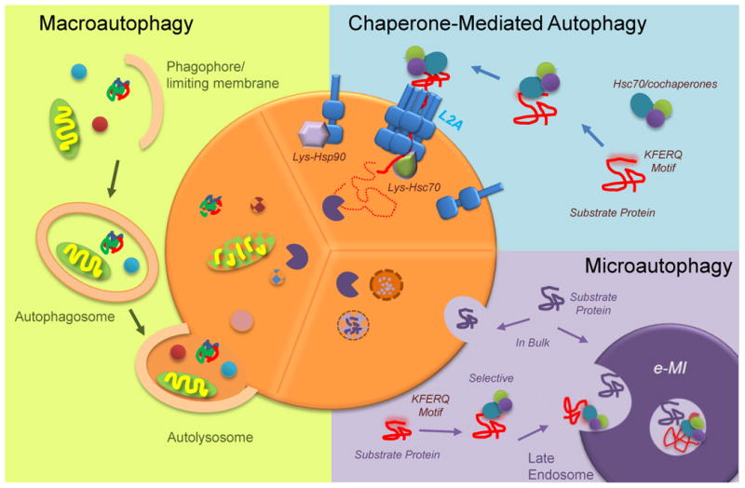
Τύποι αυτοφαγίας
Schneider and Cuervo, Curr Opin Genet Dev, 2014

Slide 6
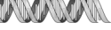

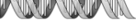










Ac
Στάδια μακρο-αυτοφαγίας
Nucleus
Beclin-1
Top IIβ
Beclin-1
Inhibition
Ac
nutrients/growth factors abundance
Sirt1
pro-LC3
P
PML
P
mAtg13
mAtg101
pro-LC3
p62
mTORC1
ULK1/2
TP53INP2
FIP200
Ubq
pro-LC3
Nutrient/ growth factor starvation, oxidative stress, DNA damage, irradiation, ER stress, immune system activation
TP53INP2
Initiation
Elongation
p62
P
mAtg12
mAtg13
mAtg101
mTORC1
ULK1/2
FIP200
mAtg7
mAtg10
P
mAtg12
mAtg5
Atg16L1
Nucleation
mAtg12
mAtg5
Atg16L1
Fusion
Degradation
autophagosome
autolysosome
PI3K complex
Atg14L
PE
LC3-II
PE
Beclin-1
PE
p62
LC3-II
PE
LC3-II
LC3-II
PE
p150
hVps34
PE
p62
LC3-II
PE
p62
p62 degradation
PE
LC3-II
LC3-II
LC3-II
PE
PE
LC3-II
phagophore
LC3-II
mAtg4
LC3-II
PE
lysosome
PE
LC3- II
mAtg7
PE
mAtg3
LC3- I
Recycling
mAtg4
pro-LC3

Slide 7
Beclin-1 - LC3B - p62
Κυτταροπλασματικές και Πυρηνικές λειτουργίες
Cytoplasm
Nucleus
Source of cytoplasmic Beclin-1, after its translocation to the cytoplasm, to execute the autophagic-related function
Regulation of nucleation stage of autophagy
Endocytic trafficking, phagocytosis, cytokinesis, apoptosis (non-autophagic functions)
Beclin-1
Positive regulation of DNA double-strand break repair, by recruiting DNA topoisomerase IIβ to DSB sites (non-autophagic function)
Principal source of membrane-conjugated LC3 on autophagosomes, after its translocation to the cytoplasm
Involvement in the autophagosome formation
LC3B
Recognition and delivery of autophagy cargo into the autophagosome
Positive regulation of oncogenic pathways, including those involving NRF2, mTOR and NF-κΒ (non-autophagic functions )
Recruitment and proteasomal degradation of poly-Ubq nuclear proteins to PML bodies (non-autophagic function)
p62
Sequestration and impaired function of E3-ligase RNF168 leading to impaired DNA repair process (non-autophagic function)

Slide 8
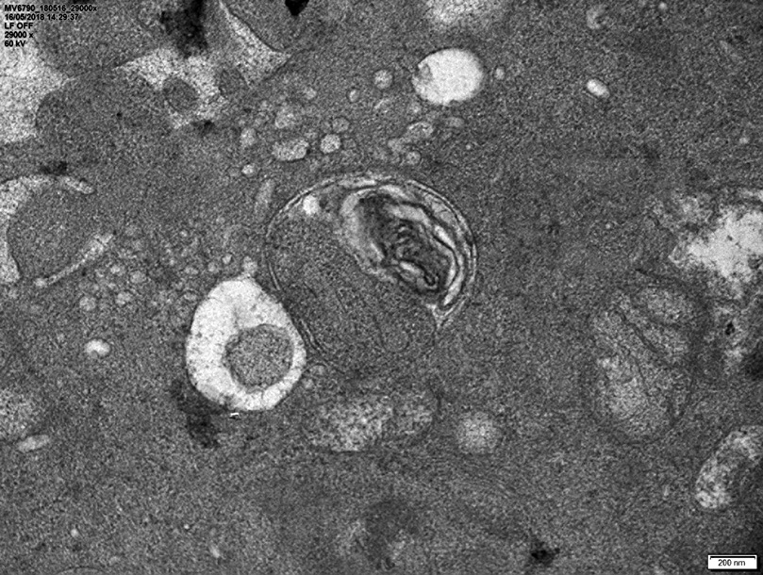
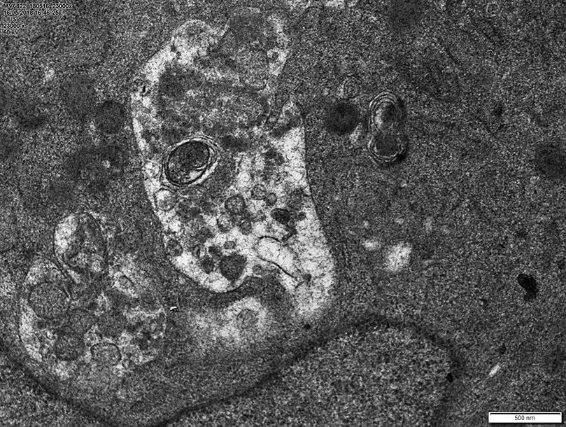
Αυτοφαγία στο Ηλεκτρονικό Μικροσκόπιο
Αρχή διαμόρφωσης φαγοφόρου (βέλος)
Αυτοφαγόσωμα (βέλος) στο οποίο έχει εγκλεισθεί μέρος κυτταροπλάσματος και πιθανώς μιτοχόνδριο
Δύο αυτοφαγοσώματα (βέλη). Το δεξί είναι σε πιο όψιμη κατάσταση σε σχέση με το αριστερό.
Δύο αυτοφαγοσώματα (βέλη) σε όψιμη κατάσταση.

Slide 9
Δείκτες Αυτοφαγίας
Beclin-1 : έναρξη αυτοφαγίας
LC3 : διαμόρφωση αυτοφαγοσωμάτων
p62 : δυνητικότητα αποδόμησης
Φυσιολογική αυτοφαγική ροή: LC3 > p62

Slide 10
p62
Moscat et al., Cell, 2016
To p62 αποδομείται μόνο μέσω αυτοφαγίας
Στόχος: χαμηλά επίπεδα του p62 στο κύτταρο

Slide 11
p62
Moscat et al., Cell, 2016
p62 | Ενεργοποίηση του NF-κΒ έκφραση γονιδίων που σχετίζονται με τη φλεγμονή Ενεργοποίηση αντι-οξειδωτικής απόκρισης μέσω του Nrf-2 Ενεργοποίηση του mTORC1 αύξηση έκφρασης c-Myc Συμβολή στην αποδόμηση των πολύ-Ubq-πυρηνικών πρωτεϊνών και επιστράτευσή τους στα PML σωμάτια Αρνητική συμβολή στο DDR μέσω δέσμευσης της RNF168

Slide 12
Αυτοφαγία και καρκίνος
Normal
Preneoplastic lesions
Tumor
εξέλιξη καρκινογένεσης
Ογκο-κατασταλτικός ρόλος
Ογκο-επαγωγικός ρόλος
Απομάκρυνση αλλοιωμένων οργανιδίων, πρωτεϊνών, DNA
Ελάττωση ελευθέρων ριζών, οξειδωτικού στρες
Προστασία από γενωμικές βλάβες και ογκογένεση
Προσαρμογή και ανθεκτικότητα σε αντίξοες συνθήκες : υποξία, έλλειψη θρεπτικών συστατικών και αυξητικών παραγόντων
Ανταπόκριση σε αυξημένες μεταβολικές ανάγκες λόγω μεγάλου αυξητικού και πολλαπλασιαστικού δυναμικού
Ο ρόλος της αυτοφαγίας κατά την καρκινογένεση εξαρτάται από το στάδιο της καρκινογένεσης και το είδος του καρκίνου
Notes:
Η ενεργοποίηση και δράση ενός μηχανισμού ή παράγοντα μπορεί να είναι εξαρτώμενη από το περιβάλλον, διάρκεια . Αποτελέσμα : διττός ρόλος Πχ. Αυτοφαγία

Slide 13
Αυτοφαγία και καρκίνος
Beclin 1 deletion: 40% περιπτώσεων καρκίνου του προστάτη
50% περιπτώσεων καρκίνου του μαστού
75% περιπτώσεων καρκίνου των ωοθηκών
ATG2B, ATG5, ATG9 mut: καρκίνο του στομάχου και παχέος εντέρου
p62 : στον ηπατοκυτταρικό καρκίνο

Slide 14
Αυτοφαγία ως θεραπευτικό μέσο στον καρκίνο
συμπληρωματικά χημειοθεραπείας και ακτινοθεραπείας
Normal
Preneoplastic lesions
Tumor
εξέλιξη καρκινογένεσης
Ογκο-κατασταλτικός ρόλος
Ογκο-επαγωγικός ρόλος
Απομάκρυνση αλλοιωμένων οργανιδίων, πρωτεϊνών, DNA
Ελάττωση ελευθέρων ριζών, οξειδωτικού στρες
Προστασία από γενωμικές βλάβες και ογκογένεση
Προσαρμογή και ανθεκτικότητα σε αντίξοες συνθήκες : υποξία, έλλειψη θρεπτικών συστατικών και αυξητικών παραγόντων
Ανταπόκριση σε αυξημένες μεταβολικές ανάγκες λόγω μεγάλου αυξητικού και πολλαπλασιαστικού δυναμικού
Επαγωγή της αυτοφαγίας
Αναστολή της αυτοφαγίας
Rapamycin
Everolimus
Temsirolimus
Imatinib
Hydroxychloroquine
Bortezomib
Vorinostat
Bafilomycin A1

Slide 15
Μελέτη της αυτοφαγίας στον καρκίνο του λάρυγγα

Slide 16
Ερωτήματα
Ο ρόλος της αυτοφαγίας στην καρκινογένεση όγκων κεφαλής-τραχήλου
Υπάρχει συσχέτιση του προτύπου της αυτοφαγικής λειτουργίας με το πρότυπο ενεργοποίησης του μηχανισμού απόκρισης στις βλάβες του DNA (DNA damage response – DDR)

Slide 17

Gorgoulis et al., Nature, 2005;
Bartkova J et al., Nature, 2006;
Liontos et al., Cancer Res. 2007;
Velimezi et al., Nat Cell Biol, 2013;
Evangelou et al.,Cell Death Differ 2013;
Galanos et al., Nat Cell Biol, 2016
Notes:
Oncogene activation can lead to disturbance of cell cycle, aberrant proliferation, replication stress that in turn imposes DNA lesions (DNA damage, mostly in the form of DNA DSBs). The DNA damage response promotes DNA repair mechanisms. Upon their failure, antitumor barriers, senescence and apoptosis are activated. However, prolonged oncogenic activation selectively, leads to inactivation of these barriers, inducing genomic instability and additional genetic defects and finally tumor progression.

Slide 18

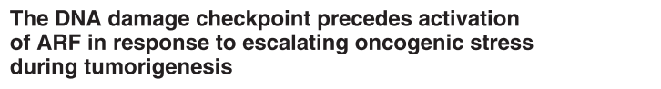

Head and Neck lesions
Normal
Preneoplastic lesions
Tumor
DDR function

Slide 19
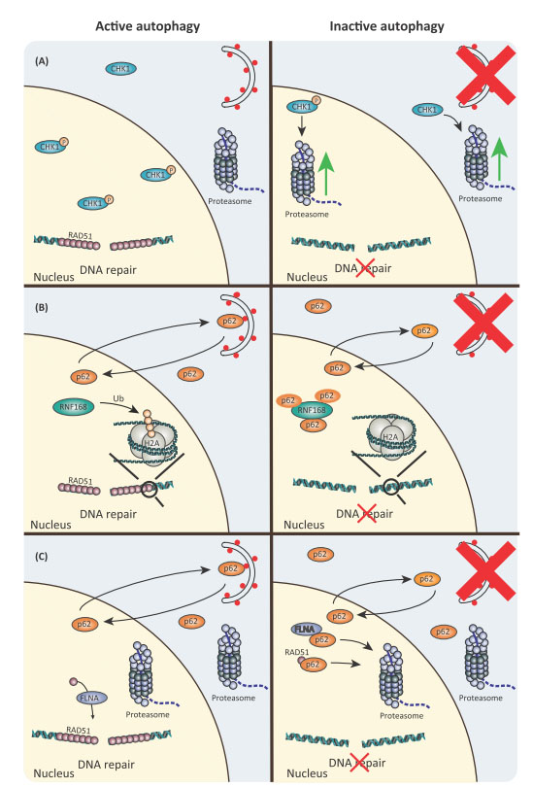
Αυτοφαγία και Μηχανισμός Απόκρισης στις Bλάβες του DNA (DDR)
Hewitt and Korolchuk, Trends Cell Biol, 2017

Slide 20
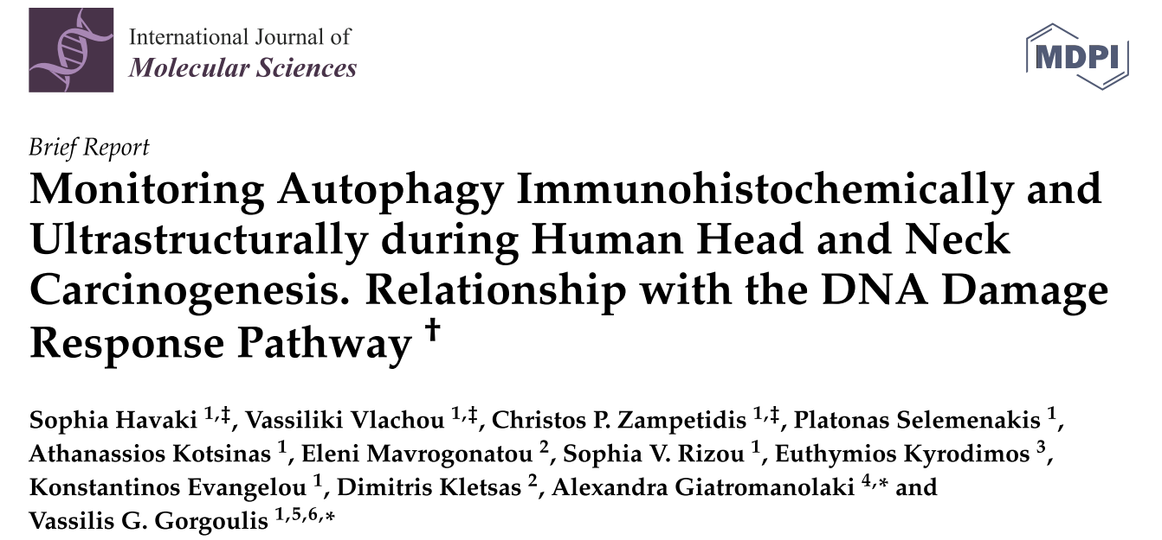

Slide 21
Υλικό μελέτης
19 περιπτώσεις καρκίνου λάρυγγα
Στην κάθε τομή παραφίνης που μελετήθηκε υπήρχαν όλα τα στάδια καρκινογένεσης
(φυσιολογική γειτονική θέση – υπερπλασία – δυσπλασία – καρκίνος)
Μέθοδοι μελέτης
Ανοσοϊστοχημική εντόπιση σε σειριακές τομές για
Beclin-1 (1:200, Santa Cruz)
LC3B (1:50, Nanotools)
p62 (1:200, Abcam)
Μορφομετρία
Εκτίμηση έντασης χρώσης κυτταροπλασματικής και πυρηνικής σε συνδυασμό με αριθμό κυττάρων (H score).
Υπερμικροσκοπική μελέτη
(Ηλεκτρονικό Μικροσκόπιο Διέλευσης)

Slide 22
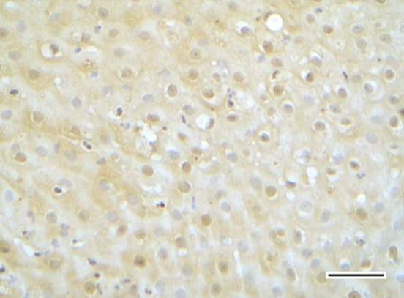
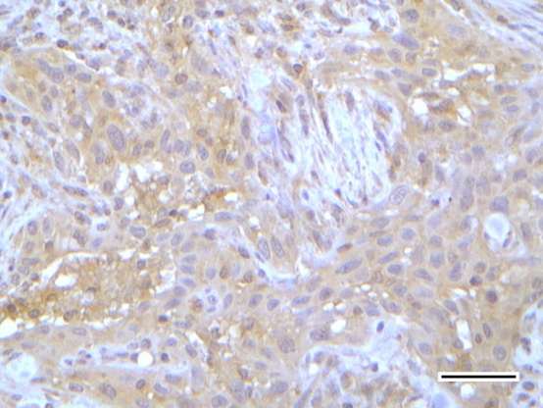
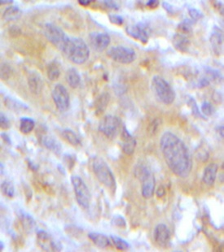
Head and Neck lesions
Normal
Hyperplasia
Dysplasia
Tumor
Beclin-1
C: cytoplasmic
Mean H score
N: nuclear
C
N
C
N
C
N
C
N

Slide 23
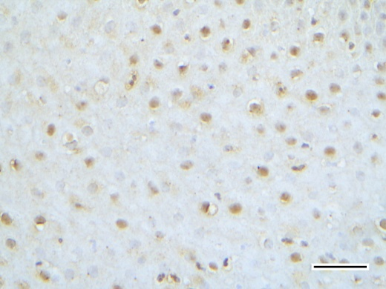
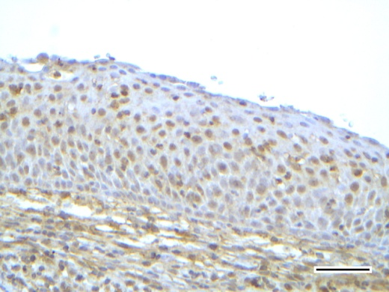
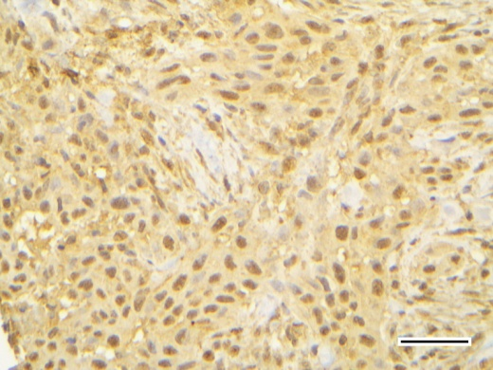
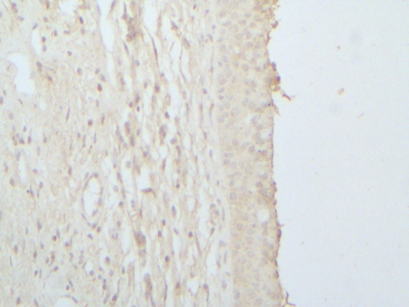
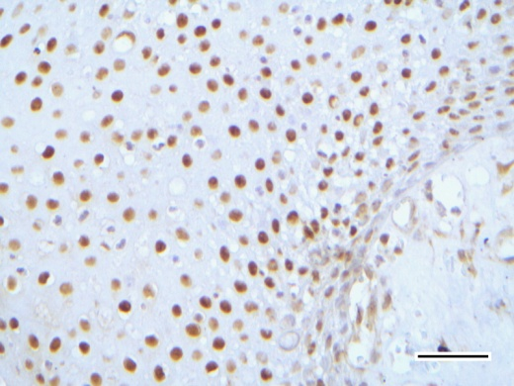
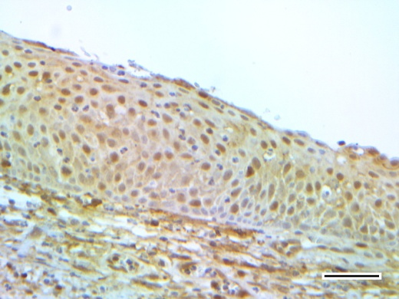
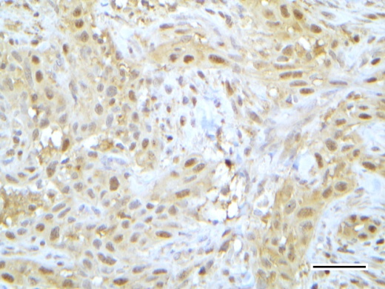
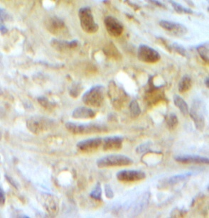
Head and Neck lesions
Normal
Hyperplasia
Dysplasia
Tumor
LC3B
C: cytoplasmic
Mean H score
N: nuclear
C
N
C
N
C
N
C
N
p62
C: cytoplasmic
N: nuclear
Mean H score
C
N
C
N
C
N
C
N

Slide 24
(i)
Cytoplasmic Immunohistochemical patterns
 | Head and Neck
 | N | H | D | T
Beclin-1 | L | + | ++ | +++
LC3B | L | - | L | +
p62 | L | L | + | L
-
0 mean H score: Negative/very low (pale) staining
L
0.1-1 mean H score: 25% ≤ of cells/low staining
+
1.1-2 mean H score: 10-50% of cells/low to moderate staining
++
2.1-3 mean H score: 50-100% of cells/low staining and/or 10-25%/high staining
+++
3.1-4 mean H score: 10-50% of cells/moderate to high staining
I II III IV
Categorization of cytoplasmic immunohistochemical patterns
Basal autophagy | I
Functional autophagy | IV
Inhibition of autophagy (non-functional) | II
Impaired autophagy | III
(ii)
Nuclear Immunohistochemical patterns
 | Head and Neck
 | N | H | D | T
Beclin-1 | ++ | ++ | + | L
LC3B | L | ++ | +++ | +++
p62 | L | +++ | +++ | ++++
-
0 mean H score: Negative/very low (pale) staining
L
0.1-1 mean H score: 25% ≤ of cells/low staining
+
1.1-2 mean H score: 10-50% of cells/ low to moderate staining
++
2.1-3 mean H score: 50-100% of cells/ low staining or 10-25%/high staining
+++
3.1-4 mean H score: 10-50% of cells/ moderate to high staining
++++
4.1- 6 mean H score: 25-100% of cells/ moderate to high staining
I II III IV
N: normal; H: hyperplasia; D: dysplasia; T: tumor

Slide 25
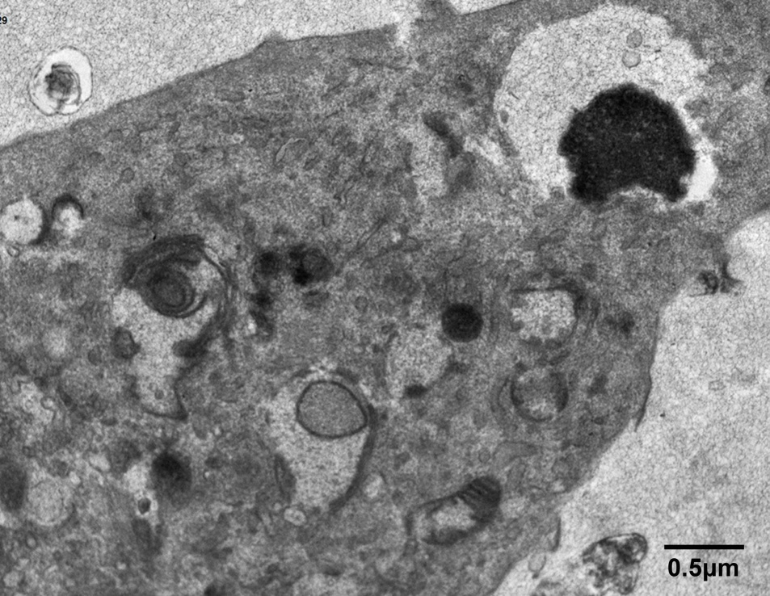
Head and Neck lesions
Normal
Hyperplasia
Dysplasia
Tumor
Normal
Preneoplastic
Tumor
N
N
AVd
AVi
m
m
AV
m
A
B
C
AV: autophagic vacuole; m: mitochondrion; N: nucleus

Slide 26
Head and Neck lesions
Normal
Preneoplastic lesions
Tumor
DDR function
Autophagy function
Στις προκαρκινικές αλλοιώσεις παρατηρείται αντίστροφη σχέση μεταξύ μονοπατιού DDR και αυτοφαγίας.
Στις καρκινικές αλλοιώσεις παρατηρείται παράλληλη δράση του μονοπατιού DDR και της αυτοφαγίας.

Slide 27
Συμπεράσματα
Στην υπερπλασία παρατηρήθηκε αναστολή της αυτοφαγίας.
Στη δυσπλασία παρατηρήθηκε μικρή επανενεργοποίηση της αυτοφαγίας, αλλά δυσλειτουργική.
Στον καρκίνο παρατηρήθηκε ενεργοποίηση και αποκατάσταση της αυτοφαγίας (λειτουργική).
Η αντίστροφη σχέση μεταξύ μονοπατιού DDR και αυτοφαγίας μπορεί να δρα ογκοκατασταλτικά στις προκαρκινικές αλλοιώσεις μειώνοντας το ενεργειακό δυναμικό.
Η συνέργεια του μονοπατιού DDR και της αυτοφαγίας στον καρκίνο του λάρυγγα δρα υποστηρικτικά στην επιβίωση των καρκινικών κυττάρων.
Αυτοφαγία ως θεραπευτικός στόχος

Slide 28
Υλικό για μελέτη - Βιβλιογραφία
Boya P, Reggiori F, Codogno P. Emerging regulation and functions of autophagy. Nat Cell Biol, 2013, 15:713-720.
Cuervo AM, Wong E. Chaperone-mediated autophagy: roles in disease and aging. Cell Res. 2014, 24 (1), 92–104 DOI: 10.1038/cr.2013.153.
Eliopoulos AG, Havaki S, Gorgoulis VG. DNA Damage response and autophagy: A meaningful partnership. Frontiers in Genetics 2016, 7. DOI: 10.3389/fgene.2016.00204.
Galluzzi L, Pietrocola F, Levine B, Kroemer G. Metabolic control of autophagy. Cell, 2014, 159: 1263-1276.
Hewitt G, Korolchuk VI. Repair, reuse, recycle: the expanding role of autophagy in genome maintenance. Trends Cell Biol, 2017, 27(5):340-351.
Liu J., Debnath J. The evolving, multifaceted roles of autophagy in cancer. Adv. Cancer Res. 2016, 130, 1-53 DOI: 10.1016/bs.acr.2016.01.005
Moscat J., Karin M., Diaz-Meco, M. T. p62 in Cancer: Signaling Adaptor Beyond Autophagy. Cell, 2016, 167 (3), 606–609 DOI: 10.1016/j.cell.2016.09.030.
Schneider JL, Cuervo AM. Autophagy and human disease: emerging themes. Curr Opin Genet Dev, 2014, 26:16-23.
White, E. The role for autophagy in cancer. J. Clin. Invest. 2015, 125 (1), 42–46 DOI: 10.1172/JCI73941.

Slide 29
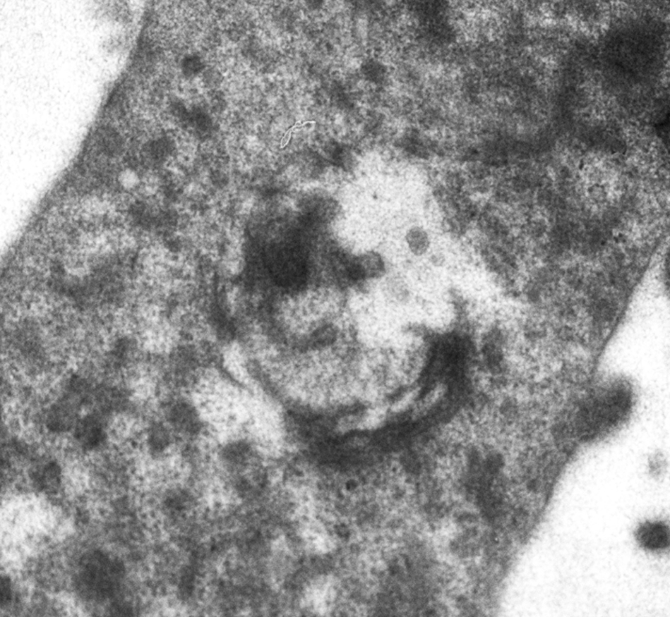

Σας ευχαριστώ πολύ!

